Slide 1
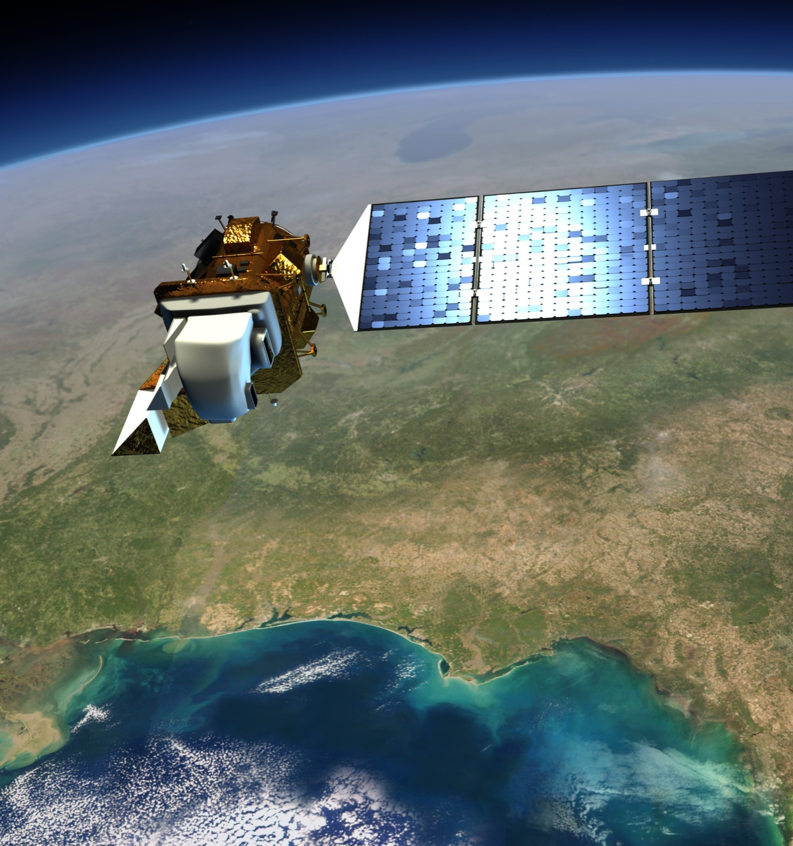
Diaľkový prieskum Zeme - cvičenia
Mgr. Katarína Onačillová

Slide 2
Klimatické zmeny a ústup ľadovca
1. EarthExplorer - Vyhľadanie alebo zoom na “Jökulsárlón“ (Island) 2. Stiahnutie 2 scén (bez oblakov nad územím a bez snehu): • Súčasná snímka (2020-2023) • Snímka z obdobia 1987-1990
Pozn.: • Využitie „Prídavných kritérií” pre výber scén s malou oblačnosťou • Ideálne - stiahnutie scén iba z obdobia (pravdepodobnosť čistej snímky) • Predpoklad využívania rozličných datasetov (napr. Landsat 1-5, 4-5, 7, 8-9)
3. Rozzipovanie stiahnutého súboru 4. Skopírovanie potrebných .tif súborov do nového priečinka
5. Skontrolovanie vlastností súboru (uistenie sa, že majú súrad. systém) 6. Usporiadanie súborov od najnovších po najstaršie

Slide 3
Ku každej vytvorenej farebnej kompozícii doplňte parametre datasetu, z ktorého bola vytvorená:
SCÉNA 1
Identifikátor
Dátum zhotovenia snímky
Družica
Senzor
Oblačnosť
Súradnicový systém
SCÉNA 2
Identifikátor
Dátum zhotovenia snímky
Družica
Senzor
Oblačnosť
Súradnicový systém

Slide 4
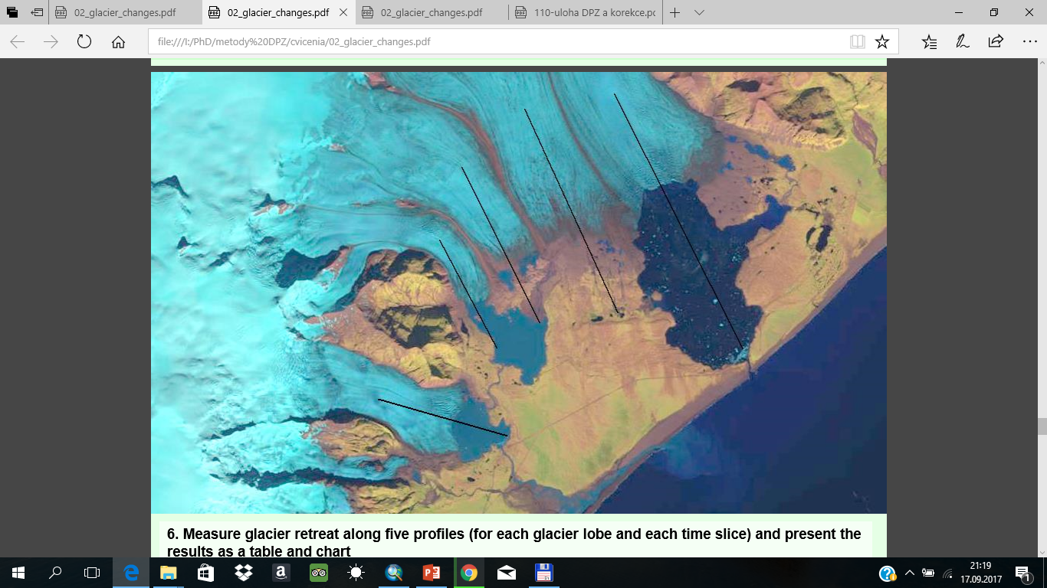
7. Vytvorenie kompozície v prirodzených farbách (RGB) pre satelitné snímky za zvolené 3 časové obdobia
- Zoradenie pásiem pre premietanie cez kanály RGB – Image Analysis – Composite Bands
8. Orezanie satelitnej snímky podľa dodanej vrstvy „clip“ (ArcToolbox – Spatial Analyst Tools – Extraction – Extract By Mask) a export vytvorených výrezov (pravý klik na vrstvu – Data – Export Data)
9. Zmeranie šírenia ľadovca pozdĺž 5 profilov a spracovanie zistení do tabuľky

Slide 5
10. Vytvorenie kompozície v prirodzených farbách (RGB) zahŕňajúcej: severku, mierku, rok scény (viď obrázok)

Slide 6
Bol ústup ľadovca výrazný?
V ktorej časti ľadovca je ústup najväčší?
 | Úbytok ľadovcovej morény
Obdobie | 1 | 2 | 3 | 4 | 5 | Ústup ľadovca (m²) | Počet rokov | Ústup ľadovca v priemere za rok (m²)
1987-2023

Slide 7
Ďakujem za pozornosť
Mgr. Katarína Onačillová

